Slide 1
가변 길이의 박스 만들기

Slide 2
예제 1
박스 2개
가변길이 적용 안함

Slide 3
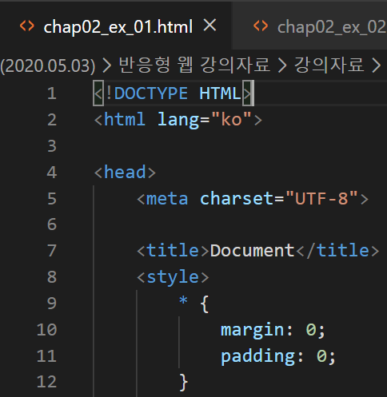

Slide 4
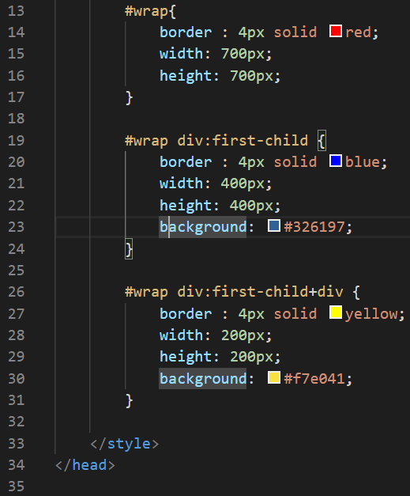

Slide 5
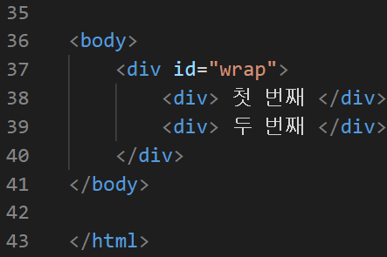

Slide 6
실행결과

Slide 7
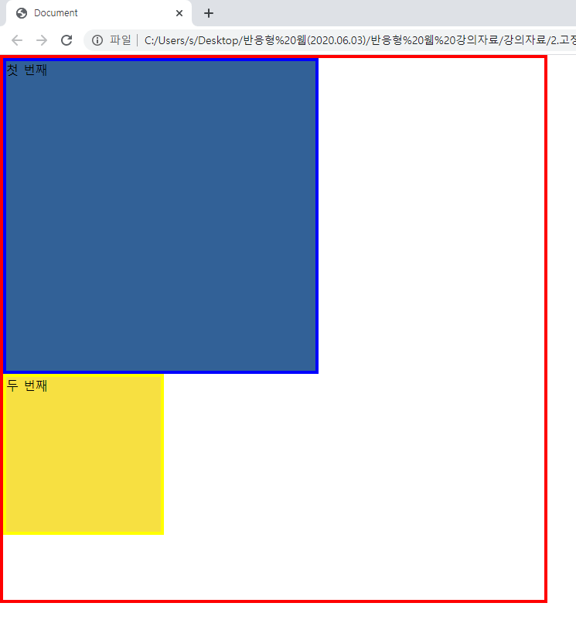

Slide 8
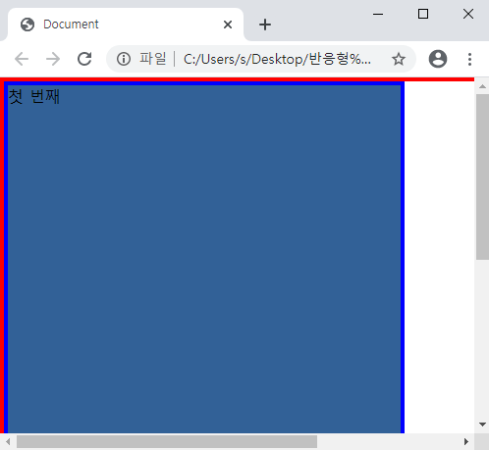

Slide 9
예제 2
박스 2개
가변길이 적용 함

Slide 10
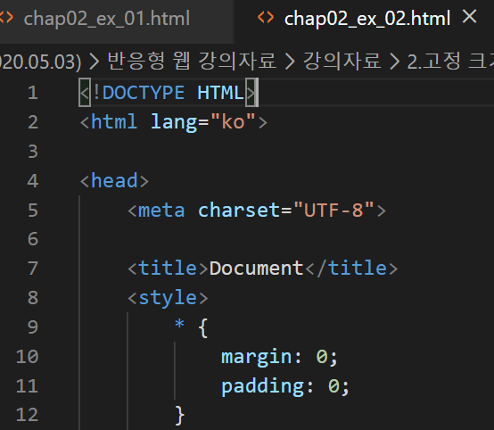

Slide 11
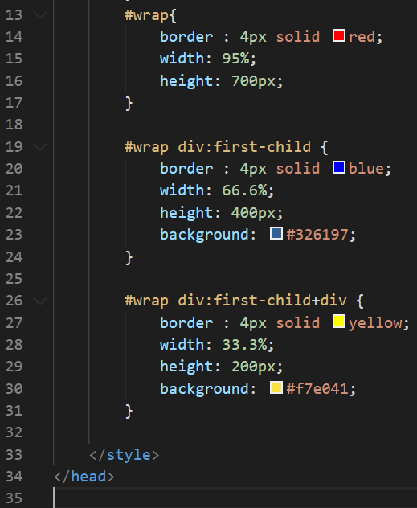

Slide 12
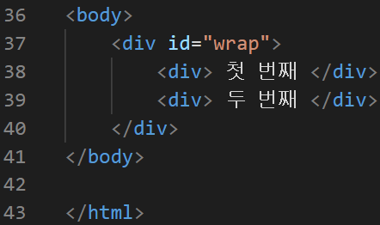

Slide 13
실행결과

Slide 14
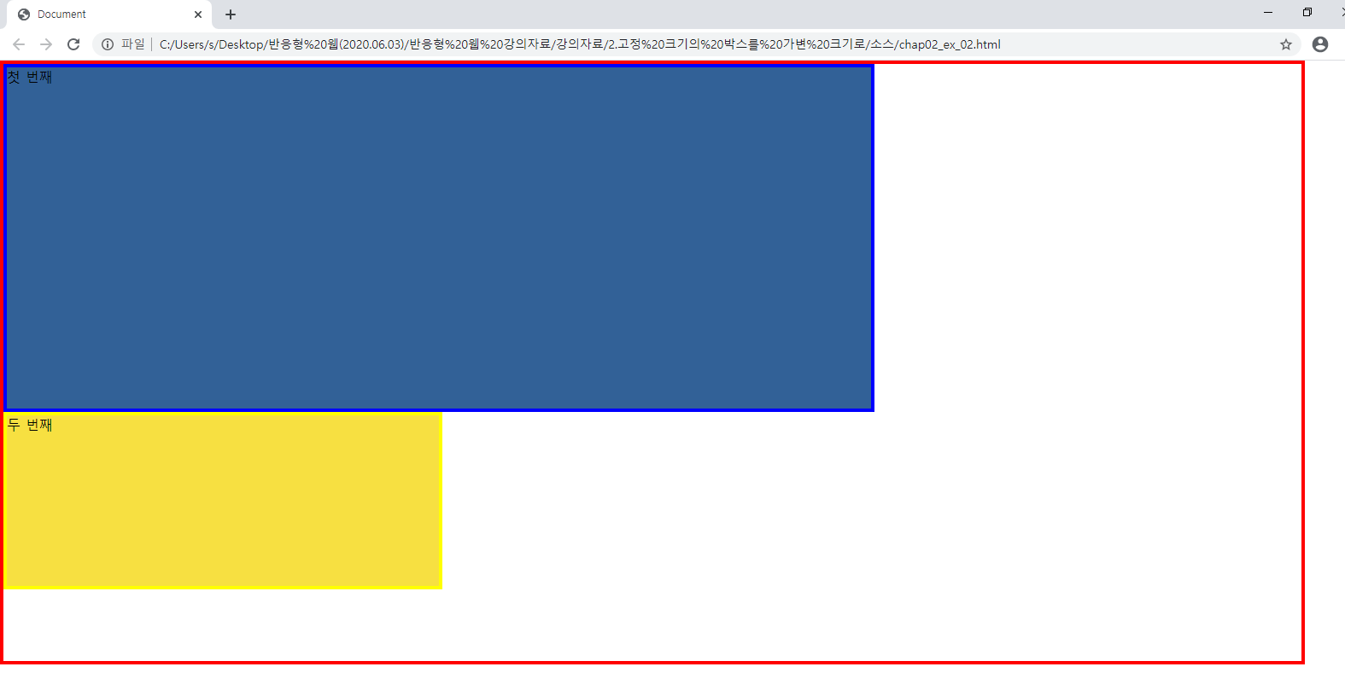
바깥 요소(div=wrap)의 66.6%
바깥 요소(div=wrap)의 33.3%

Slide 15
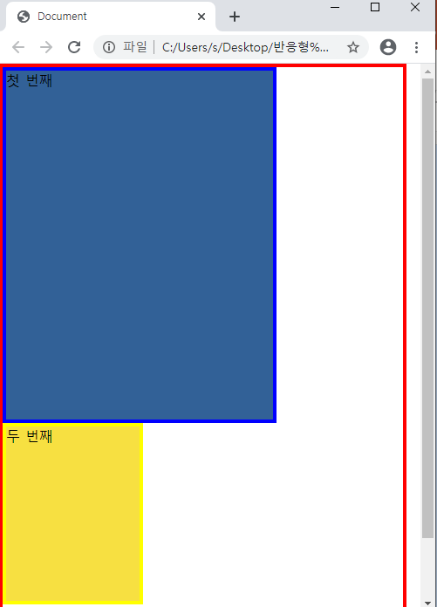

Slide 16
예제 3
가변 길이의 박스 2개를 한 줄로 나열

Slide 17
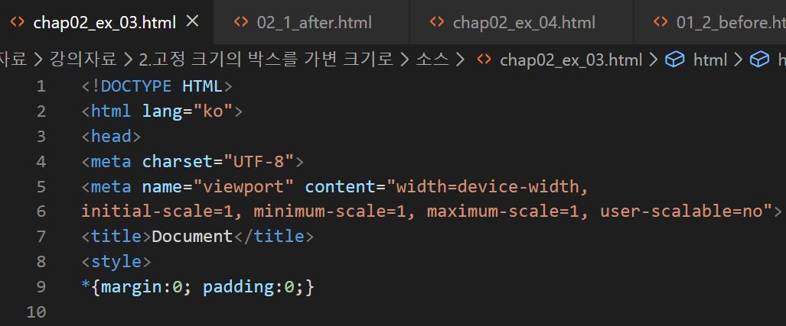

Slide 18
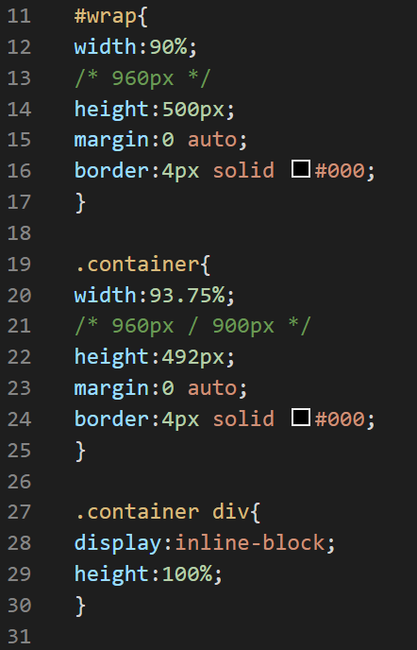

Slide 19
inline, inline-block
inline 1줄
- 가로 세로 속성적용 불가
- 마진 속성 적용 불가
inline-block 1줄
- 가로 세로 속성적용 가능
- 마진 속성 적용 가능

Slide 20
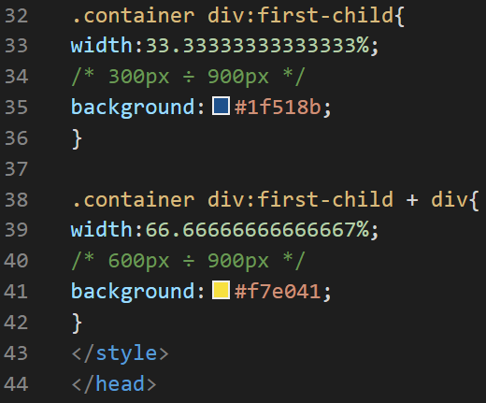

Slide 21
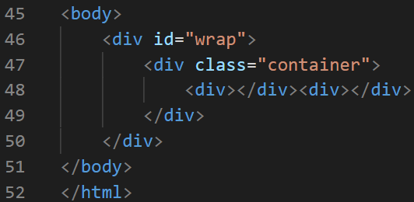

Slide 23
실행결과

Slide 24
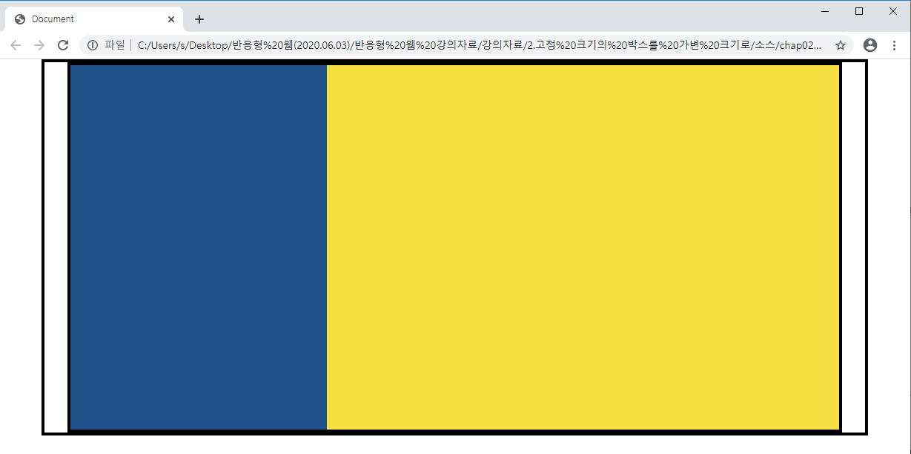

Slide 25
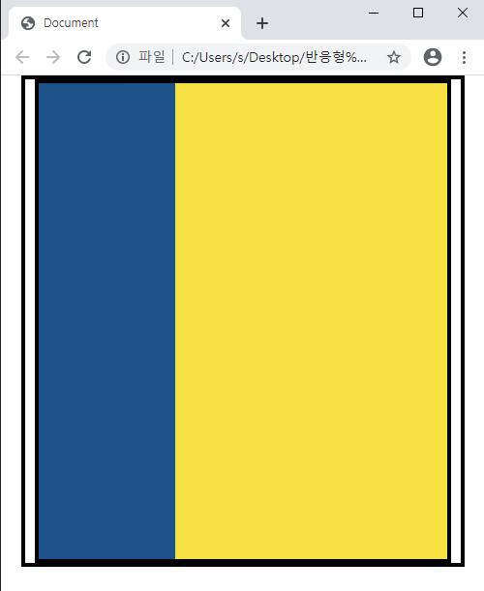

Slide 26
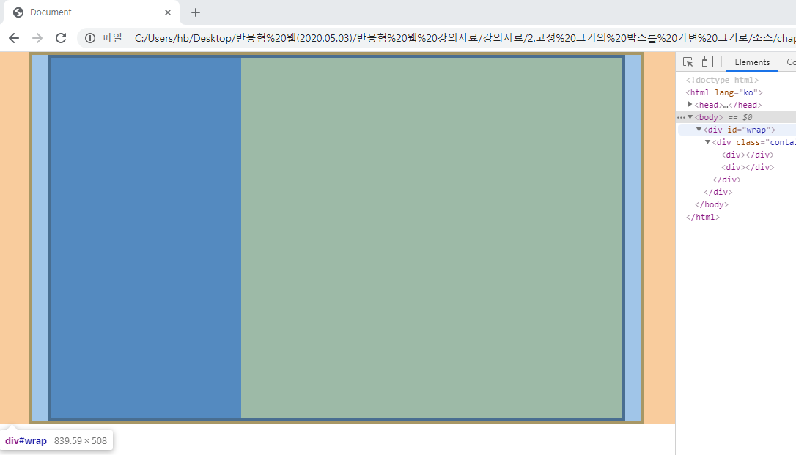

Slide 27
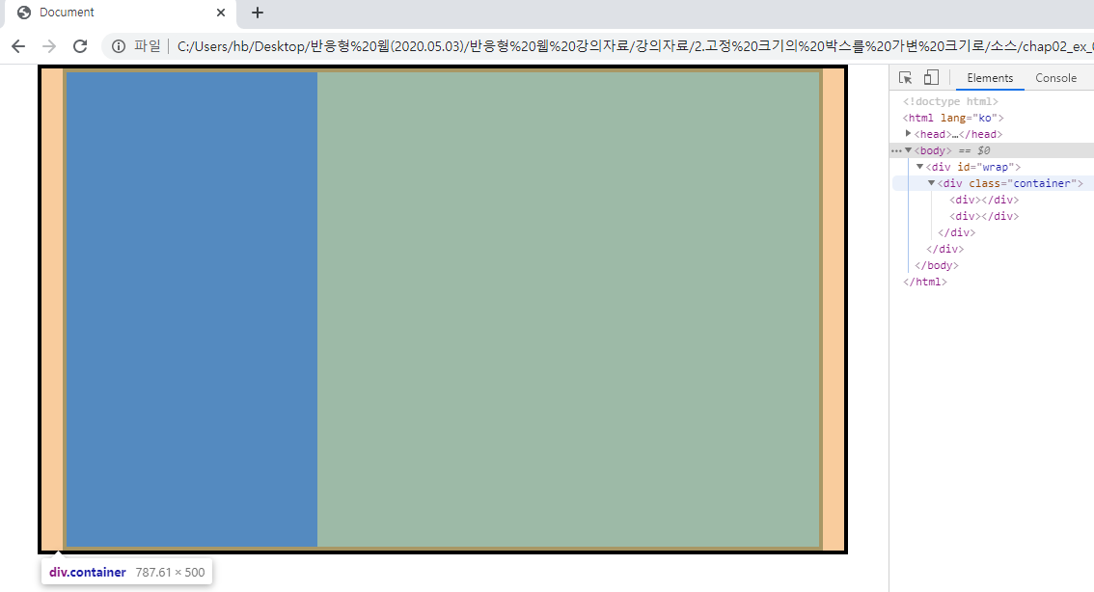

Slide 28
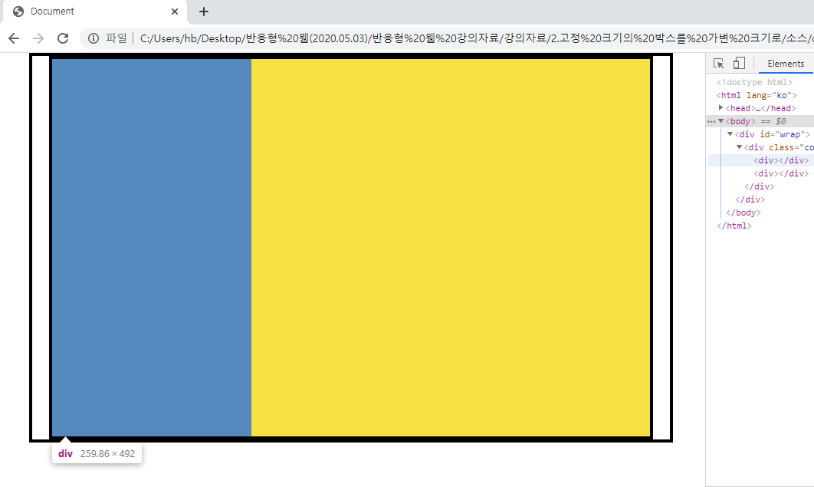

Slide 29
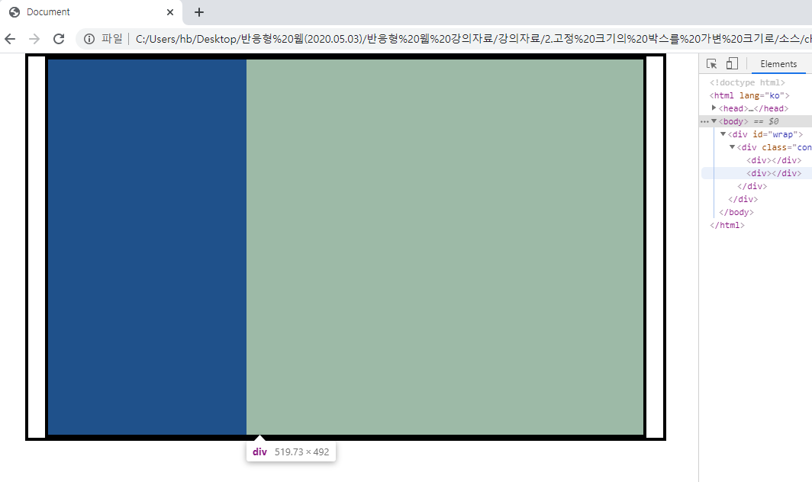

Slide 30
예제 4
가변 길이의 박스 내부의
텍스트 위치 변경

Slide 31
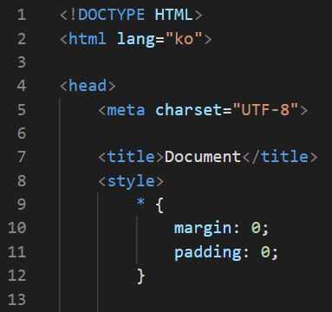

Slide 32
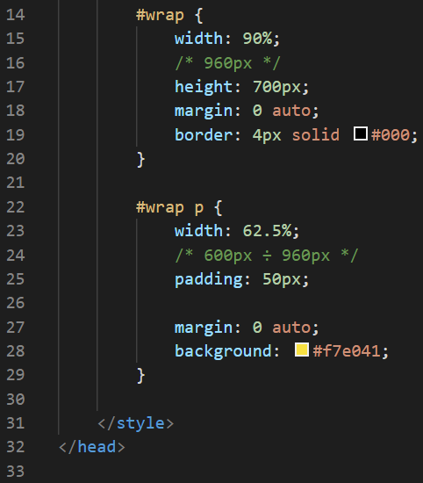
가로 길이 960픽셀 대신에 90%로
p태그는 wrap 가로의 62.5%

Slide 33
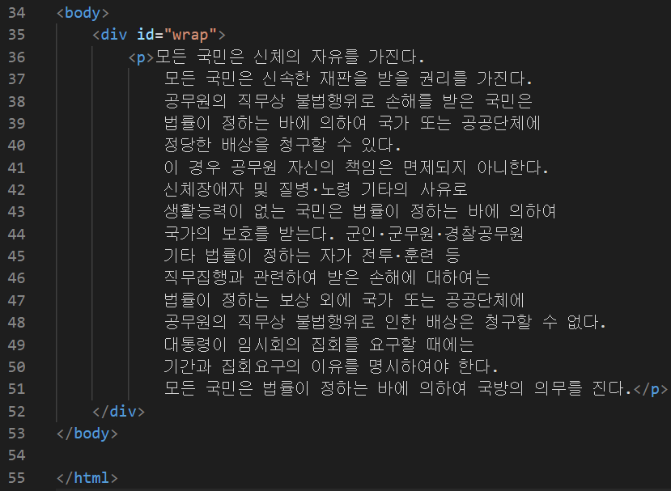

Slide 34
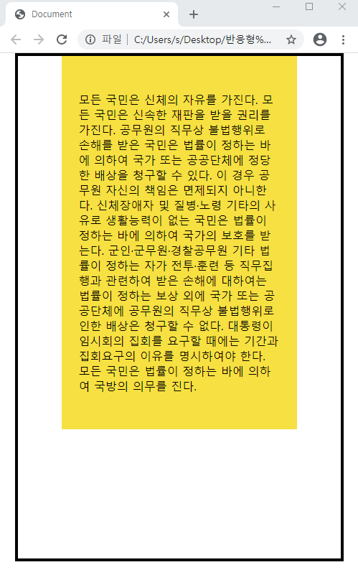

Slide 35
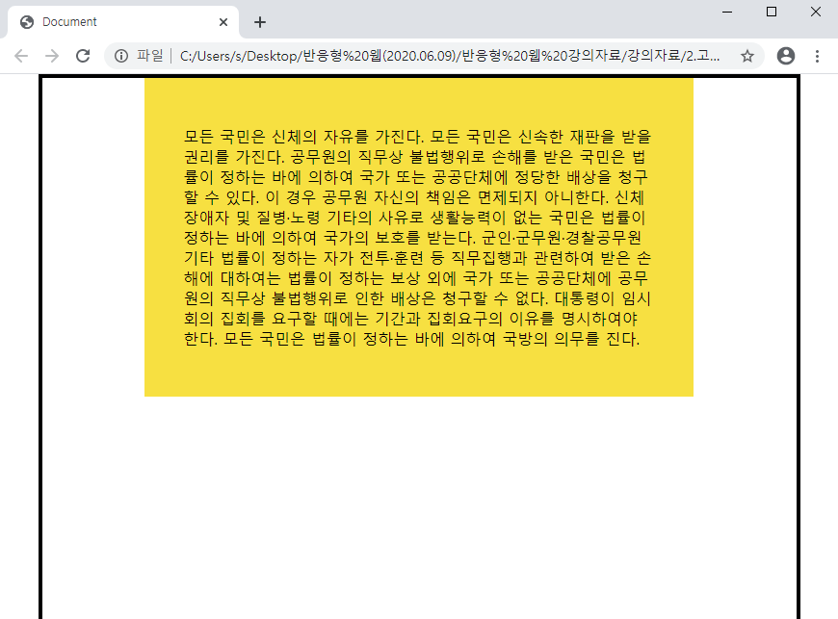

Slide 36
끝

